Slide 1
가변저항
아날로그 입력

Slide 2
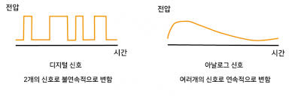
디지털, 아날로그 신호

Slide 3
디지털 신호 vs 아날로그 신호
전기 신호는 ‘주는 시점’ 에 따라 디지털 신호와 아날로그 신호로 구분
디지털 신호 : 신호를 주는 시간의 흐름이 불연속적
아날로그 신호 : 신호를 주는 시간의 흐름이 연속적

Slide 4
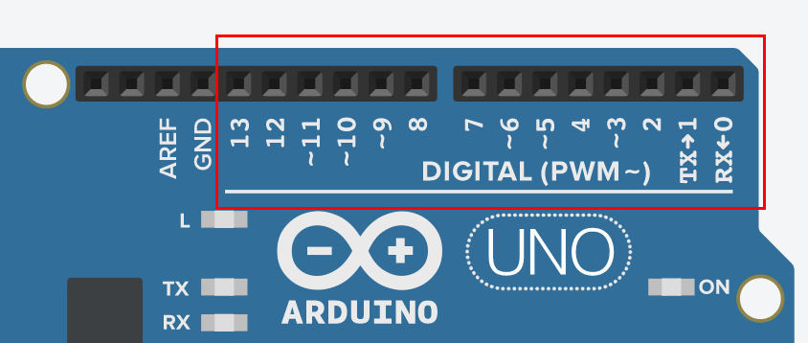
아두이노에서 디지털 신호를 사용하기
서킷에서 사용하는 아두이노 보드는 ‘아두이노 우노(UNO)’
총 14개의 디지털 핀 (0 ~ 13번) 있다. 디지털 핀 하나마다 디지털 입출력 신호 사용 가능.

Slide 5
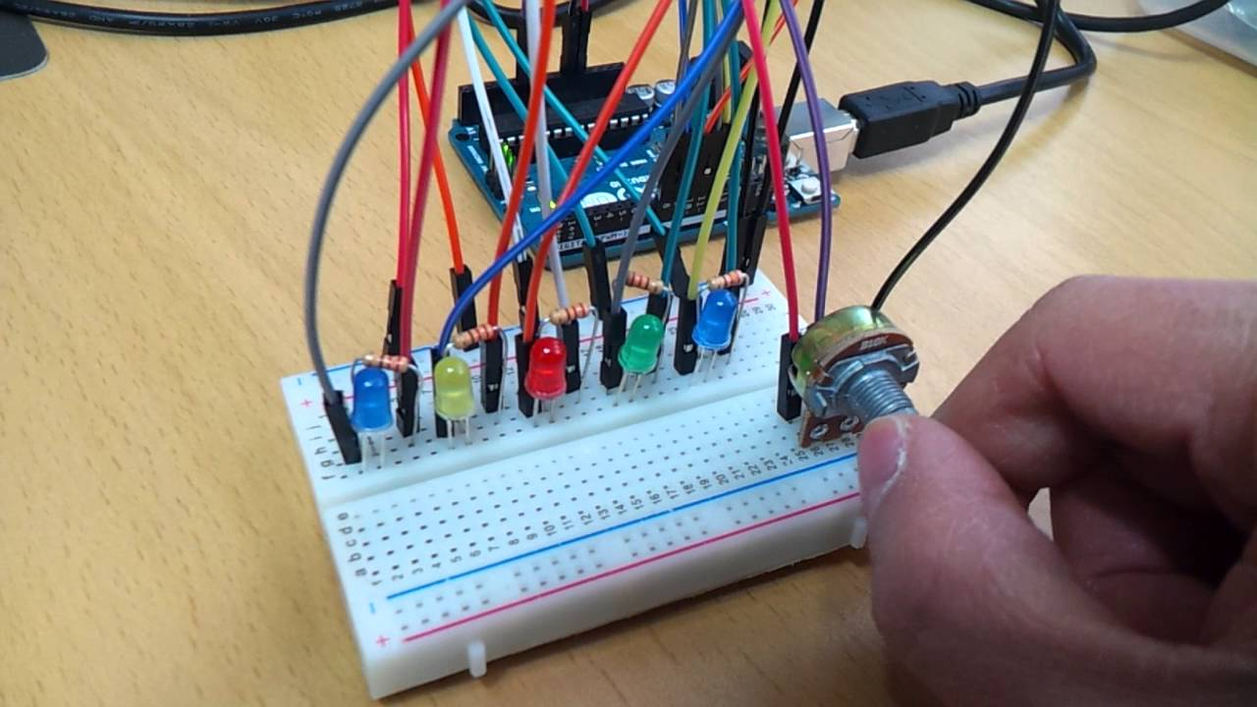
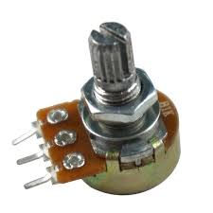

가변저항 : potentiometer

Slide 6
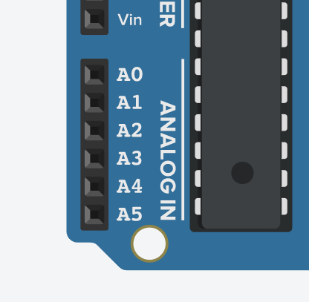
아두이노의 아날로그 입력 핀
A0 ~ A5 총 6개.
항상 ‘입력’을 위해 사용되는 핀으로
디지털 핀에서 사용했던 pinMode() 함수를 사용할 필요가 없다.

Slide 7
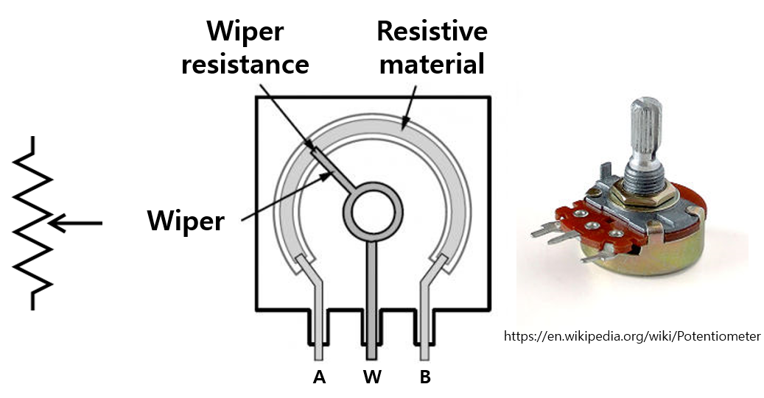
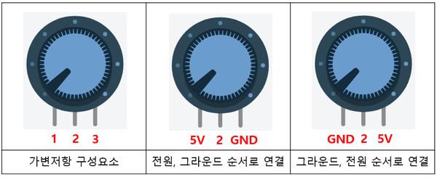

Slide 8
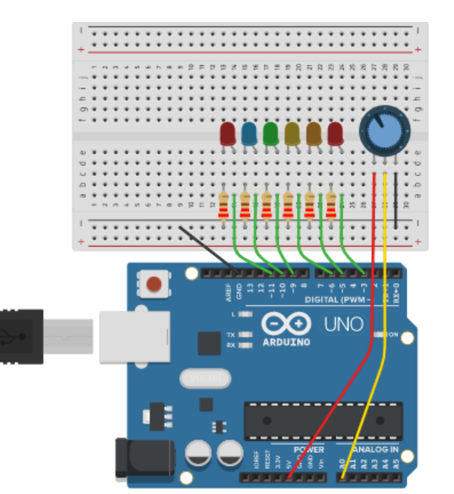
JB_07_04 아날로그 LED막대

Slide 9
https://www.tinkercad.com/things/aY7xIjSHv3d

